Slide 1
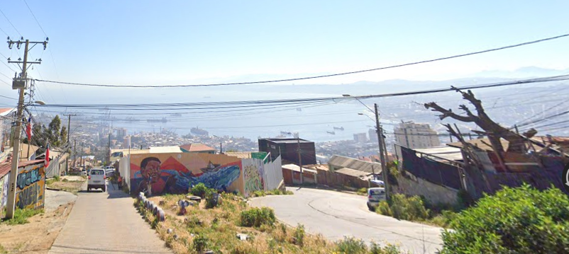
Proyecto APT – BarrioLink
Estudiante: Bruce Larco
Docente: Jorge Gómez
Asignatura: Capstone (PTY4614)
Carrera: Ingeniería en Informática y Telecomunicaciones
Fecha: 10/09/2025

Slide 2

Introducción y Contexto
Falta de herramientas tecnológicas en juntas de vecinos.
Procesos actuales: lentos, desordenados, poco transparentes.
Necesidad de digitalizar y modernizar la gestión comunitaria.

Slide 3
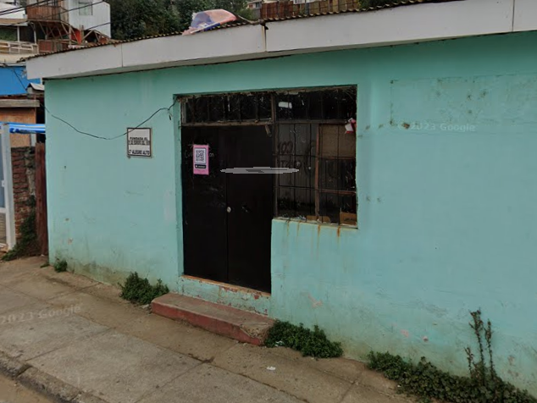
Problema Detectado
• Solicitudes manuales y dependientes del papel.
• Poca transparencia en trámites.
• Dificultad de seguimiento y almacenamiento de información.

Slide 4
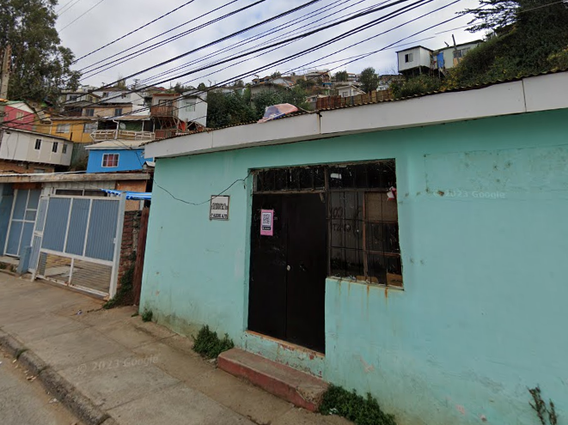
Solución Propuesta
Plataforma digital 'BarrioLink' para gestión de juntas de vecinos.
Digitalización de trámites comunitarios:
- Solicitudes de certificados
- Postulación a proyectos
Acceso seguro y transparente para vecinos y dirigentes.

Slide 5
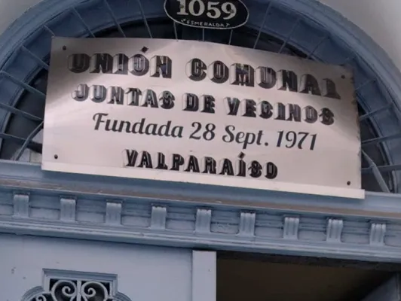
Metodología
• Metodologia cascada por Fases.
• Desarrollo Lineal y Secuencial
• Herramientas: VS Code, MySQL, plataformas colaborativas.

Slide 6

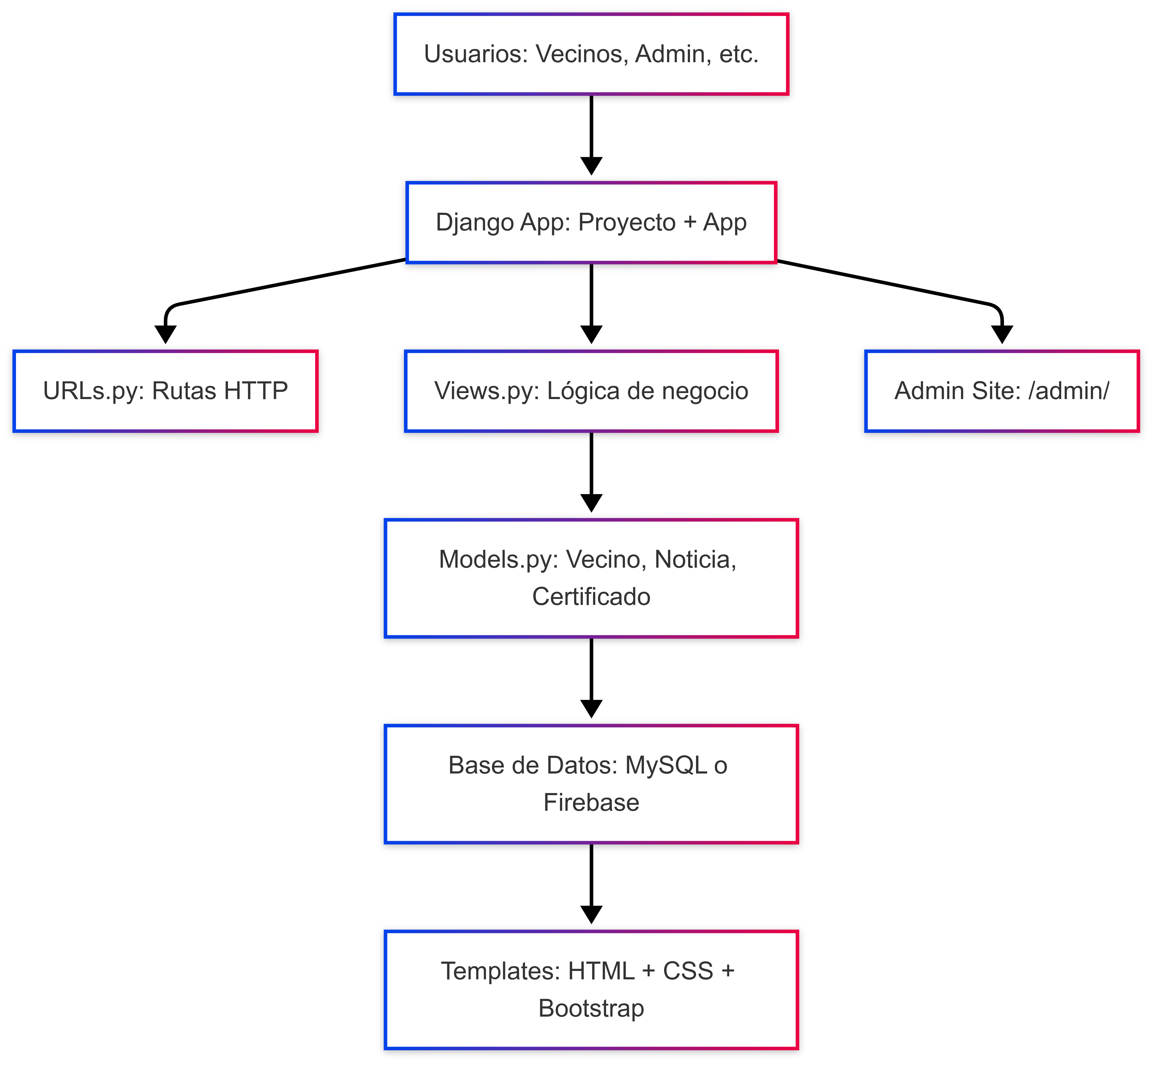
Diagrama de arquitectura
Este diagrama representa la estructura básica de una aplicación web desarrollada con Django para la gestión de una junta de vecinos. Los usuarios, como vecinos y administradores, interactúan con la interfaz web construida con HTML, CSS y Bootstrap. Las solicitudes HTTP se dirigen a través de URLs.py, que conecta con Views.py, donde se procesa la lógica de negocio. Los datos se gestionan mediante Models.py, que define entidades como Vecino, Noticia y Certificado, y se almacenan en una base de datos como MySQL o Firebase. Además, el sistema incluye un panel administrativo accesible desde /admin/, facilitando la gestión interna. Esta arquitectura modular permite una aplicación escalable, segura y fácil de mantener.

Slide 7
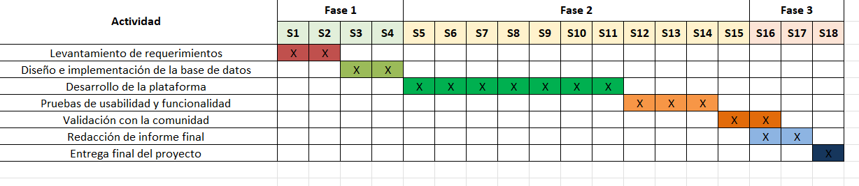
Planificación

Slide 8

Competencias del Perfil de Egreso
• Diseño e implementación de software.
• Gestión segura de bases de datos.
• Calidad de software (pruebas y accesibilidad).
• Comunicación y trabajo colaborativo con la comunidad.

Slide 9
Impacto Esperado
• Modernización de juntas de vecinos.
• Mayor eficiencia, seguridad y transparencia.
• Inclusión digital y fortalecimiento del capital social.

Slide 10
Conclusiones
• Viabilidad técnica y social comprobada.
• Desarrollo de competencias técnicas y blandas.
• Contribución real a la comunidad con innovación tecnológica.

Slide 11
Reflexión Personal
• Proyecto como experiencia formativa integral.
• Desarrollo de empatía y responsabilidad social.
• Confianza en el futuro profesional como ingeniero en software con impacto social.

Slide 12
Mockup básico
https://fizzy-icon-00812657.figma.site/

